Slide 1
Теоретические основы школьного курса информатики
Лекция 4
Понятие энтропии

Slide 2
Свойств информации:
1. I(α, β) ≥ 0, причем I(α, β) = 0 тогда и только тогда, когда опыты α и β независимы.
2. I(α, β) = I(α, β) , т.е. информация симметрична относительно последовательности опытов.
3. Информация опыта равна:
Информация опыта равна среднему значению количества информации, содержащейся во всех отдельных его исходах

Slide 3
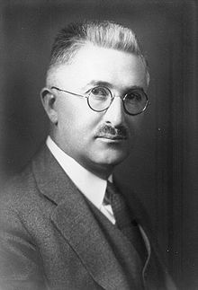
5
Мера Хартли
В 1928 г. Р. Хартли предложил использовать логарифмическую функцию от N в качестве количественной меры информации.
Эта мера связывает количество равновероятных исходов (n) и количество информации в сообще-
нии (I) о том, что любой из этих исходов реализовался
Ральф Винтон Лайон Хартли
30 ноября 1888, Спрус, Невада — 1 мая 1970, Нью-Джерси) — американский учёный-электронщик
информация равна убыли энтропии

Slide 4
Пример 1
Какое количество информации требуется, чтобы узнать исход броска монеты?
В данном случае n = 2 и события равновероятны, т. е. p₁ = p₂ = 0,5.
Согласно формуле Хартли
I = log₂ 2 = 1 бит
Ответ: 1 бит

Slide 5
Пример 2
Игра ≪Угадай-ка-4≫.
Некто задумал целое число в интервале от 0 до 3. Наш опыт состоит в угадывании этого числа. На наши вопросы Некто может отвечать лишь Да или Нет.
Какое количество информации мы должны получить, чтобы узнать задуманное число, т. е. полностью снять начальную неопределенность? Как правильно построить процесс угадывания?

Slide 6
Пример 2
Исходы:
A₁ — ≪задуман 0≫,
A₂ — ≪задумана 1≫,
A₃ — ≪задумана 2≫,
A₄ — ≪задумана 3≫.
Поскольку n = 4, следовательно, p(A_{i}) = 1/4,
log₂ p(A_{i}) = -2 и I = 2 бита.
Ответ: 2 бита

Slide 7
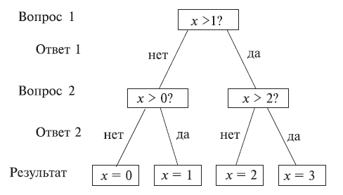
Пример 2
метод половинного деления или выборочный каскад
Совпадение между количеством информации и числом вопросов с бинарными ответами не случайно.
Подобная процедура позволяет определить количество информации в любой задаче, интерпретация которой может быть сведена к парному выбору
Количество информации численно равно числу вопросов с равновероятными бинарными вариантами ответов, которые необходимо задать, чтобы полностью снять неопределенность задачи

Slide 8
Пример 3 (самостоятельно)
Случайным образом вынимается карта из колоды в 32 карты. Какое количество информации требуется, чтобы угадать, что это за карта?
Ответ: I = 5 бит

Slide 9
Пример 4 (самостоятельно)
В некоторой местности имеются две близкорасположенные деревни: A или B. Известно, что жители A всегда говорят правду, а жители B — всегда лгут. Известно также, что жители обеих деревень любят ходить друг к другу в гости, поэтому в каждой из деревень можно встретить жителя соседней деревни. Путешественник, сбившись ночью с пути оказался в одной из двух деревень и, заговорив с первым встречным, захотел выяснить, в какой деревне он находится и откуда его собеседник.
Какое минимальное количество вопросов с бинарными ответами требуется задать путешественнику?
Количество возможных комбинаций, равно 4 (путешественник в A, собеседник из A; путешественник в A, собеседник из B; и т. д.), т. е. n = 2² и, следовательно, k = 2.

Slide 10
Легкие задачи:
При угадывании целого числа в диапазоне от 1 до N было получено 6 бит информации. Чему равно N?
В корзине лежат 16 шаров разного цвета. Сколько информации несёт сообщение о том, что из корзины достали красный шар?
N=64
Ответ: 4 бита

Slide 11
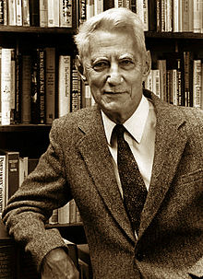
СТАТИСТИЧЕСКИЙ ПОДХОД К ОПРЕДЕЛЕНИЮ КОЛИЧЕСТВА ИНФОРМАЦИИ
6
Мера Шеннона
Мера Хартли не отражает вероятностный характер сообщений. Эту задачу решил в 1946 г. К. Шеннон.
К. Шеннон предложил связать количество информации, которое несёт в себе некоторое сообщение, с вероятностью получения этого сообщения.
Клод Э́лвуд Ше́ннон
30 апреля 1916 Мичиган, США — 24 февраля 2001, Медфорд, Массачусетс, США) — американский инженер и математик
p – вероятность события
i – количество информации в сообщении о данном событии
Формула Шеннона

Slide 12
Пример 5
Определить количество информации, содержащейся в сообщении о результате сдачи экзамена по информатике для студента-хорошиста и нерадивого студента.
Для студента-хорошиста:
значения вероятностей всех исходов могут быть, например, такими: p(5) = 0,5; p(4) = 0,3; p(3) = 0,1; p(2) = 0,1.
Для нерадивого студента:
возможные исходы сдачи экзамена: p(5) = 0,1; p(4) = 0,2; p(3) = 0,4; p(2) = 0,3.

Slide 13
Пример 5
Пусть i(j) – количество информации в сообщении о получении оценки j.
В соответствии с формулой Шеннона имеем:
i(5) =-log₂0,5=1,
i(4) =-log₂0,3 = 1,74,
i(3) =-log₂0,1= 3,32,
i(2) = -log₂0,1 = 3,32

Slide 14
Пример 5
Для нерадивого студента:
i(5) =-log₂0,1=3,32,
i(4) =-log₂0,2 = 2,32,
i(3) =-log₂0,4= 1,32,
i(2) = -log₂0,3 = 1,74
Таким образом, количество получаемой с сообщением информации тем больше, чем неожиданнее данное сообщение.

Slide 15
Пример 6
Определить количество информации, получаемое студентом-хорошистом и нерадивым студентом по всем результатам сдачи экзамена.
В соответствии с формулой Шеннона имеем:
I = - (0,5⋅log₂0,5 + 0,3⋅log₂0,3 + 0,1⋅log₂0,1 + 0,1⋅log₂0,1) = 1,67.
I = - (0,1⋅log₂0,1 + 0,2⋅log₂0,2 + 0,4⋅log₂0,4 + 0,3⋅log₂0,3) = 1,73.
Большее количество информации, получаемое во втором случае, объясняется большей непредсказуемостью результатов: в самом деле, у хорошиста два исхода равновероятны.

Slide 16
Пример 7
Рассчитать количество информации, получаемое при бросании несимметричной четырехгранной пирамидки, если вероятности отдельных событий: 1/2, 1/4, 1/8, 1/8
Ответ: 1,75 бит

Slide 17
Задания для самостоятельного решения:
В классе 30 человек. За контрольную работу по математике получено 6 пятерок, 15 четверок, 8 троек и 1 двойка. Какое количество информации в сообщении о том, что Андреев получил пятерку?
В корзине лежат 20 шаров. Из них 10 черных, 5 белых, 4 желтых и 1 красный. Сколько информации несет сообщение о том, что достали красный шар?
Ответ: 2,31 бит
Ответ: 4,32 бит

Slide 18
Задания для самостоятельного решения:
3. В озере обитает:
12500 окуней,
25000 пескарей,
6250 карасей,
6250 щук.
Сколько информации мы получим, когда поймаем какую-нибудь рыбу?
Ответ: 1,75 бит

Slide 19
Задания для самостоятельного решения:
4. Для ремонта школы использовали красную, зеленую и коричневую краски. Израсходовали одинаковое количество банок красной и зеленой краски. Сообщение о том, что закончилась банка красной краски несет 2 бита информации. Зеленой краски израсходовали 8 банок. Сколько банок коричневой краски израсходовали на ремонт школы?
Ответ: 16 банок

